Slide 1
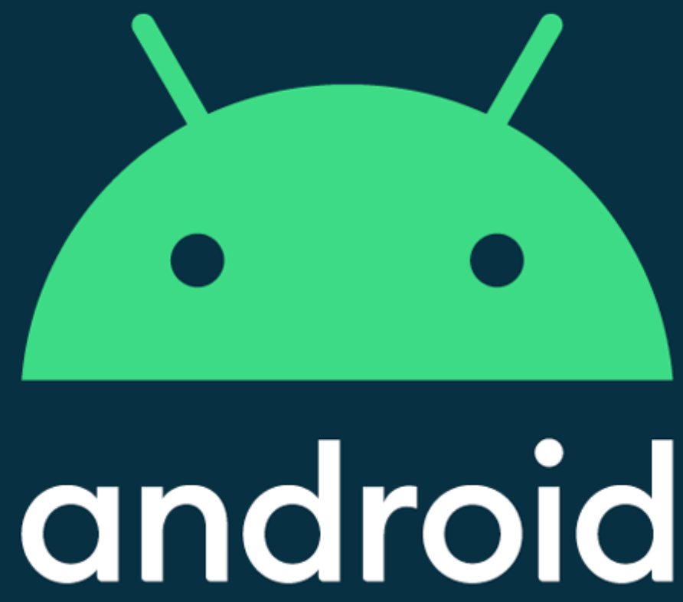

Aplicaciones Móviles
Domiciano RIncón
Ingeniería Telemática
INGENIERÍA DE SISTEMAS
Diseño de medios interactivos

Slide 2
Intents + data + callbacks
Android

Slide 3
Intent
Activity1
Activity2
1
miVariable
Pila de activities
Se puede usar el intent para enviar variables de una actividad a la otra. Por ejemplo desde Acitivity1 puedo mandar un entero almacenado en miVariable:
Intent i = new Intent(this, Activity2.class);
i.putExtra("miVariable", miVariable);
startActivityForResult(i, requestCode);
El requestCode es un número entero que define el usuario

Slide 4
Intent
requestCode = 10
Activity1
Activity2
1
miVariable
Pila de activities
Se puede usar el intent para enviar variables de una actividad a la otra. Por ejemplo desde Acitivity1 puedo mandar un entero almacenado en miVariable:
Intent i = new Intent(this, Activity2.class);
i.putExtra("miVariable", miVariable);
startActivityForResult(i, requestCode);
Para este ejemplo, puede ser igual a 10

Slide 5
Intent
requestCode = 10
Activity1
Activity2
1
miVariable
Pila de activities
Se puede usar el intent para enviar variables de una actividad a la otra. Por ejemplo desde Acitivity1 puedo mandar un entero almacenado en miVariable:
Intent i = new Intent(this, Activity2.class);
i.putExtra("miVariable", miVariable);
startActivityForResult(i, requestCode);

Slide 6
Intent
requestCode = 10
1
Activity1
Activity2
2
miVariable
Pila de activities
Y desde Activity2 se puede recibir esa variable, por ejemplo, en el onCreate().
@Override
protected void onCreate(Bundle savedInstanceState) {
…
int miVariable = getIntent().getExtras().getInt("miVariable");
…
}

Slide 7
Intent
requestCode = 10
1
Activity1
Activity2
2
callbackData
Pila de activities
Estando en la actividad2, podemos retornar datos a la actividad anterior.
Intent i = new Intent();
i.putExtra("callbackData", callbackData);
setResult(RESULT_OK, i);
finish();
El intent nos permite devolver información gracias a los extras.

Slide 8
Intent
requestCode = 10
1
Activity1
Activity2
2
callbackData
Pila de activities
Estando en la actividad2, podemos retornar datos a la actividad anterior.
Intent i = new Intent();
i.putExtra("callbackData", callbackData);
setResult(RESULT_OK, i);
finish();
El método setResult permite responder con un estado y el intent

Slide 9
Intent
requestCode = 10
1
Activity1
Activity2
2
callbackData
Pila de activities
Estando en la actividad2, podemos retornar datos a la actividad anterior.
Intent i = new Intent();
i.putExtra("callbackData", callbackData);
setResult(RESULT_OK, i);
finish();
En este caso el estado es el RESULT_OK, que simboliza que todo está bien

Slide 10
Intent
requestCode = 10
1
Activity1
Activity2
2
callbackData
Pila de activities
Estando en la actividad2, podemos retornar datos a la actividad anterior.
Intent i = new Intent();
i.putExtra("callbackData", callbackData);
setResult(RESULT_OK, i);
finish();
Otro posible estado de respuesta es RESULT_CANCELED

Slide 11
Intent
requestCode = 10
1
Activity1
Activity2
2
callbackData
Pila de activities
Estando en la actividad2, podemos retornar datos a la actividad anterior.
Intent i = new Intent();
i.putExtra("callbackData", callbackData);
setResult(RESULT_OK, i);
finish();
Finalmente finish() permite cerrar la actividad.

Slide 12
Intent
requestCode = 10
1
Activity1
Activity2
2
callbackData
Pila de activities
Estando en la actividad2, podemos retornar datos a la actividad anterior.
Intent i = new Intent();
i.putExtra("callbackData", callbackData);
setResult(RESULT_OK, i);
finish();
Finalmente finish() permite cerrar la actividad.

Slide 13
Intent
requestCode = 10
Activity1
1
callbackData
Pila de activities
Cuando finaliza la actividad, se pueden capturar los datos que provienen de la actividad, usando el requestCode

Slide 14
Intent
requestCode = 10
Activity1
1
onActivity
Result
callbackData
Pila de activities
La Activity1 puede recibir el dato callbackData sobreescribiendo el método onAcivityResult:
@Override
protected void onActivityResult(int requestCode, int resultCode, Intent data) {
if(requestCode == REQUEST_CODE && resultCode == RESULT_OK){
...
}
}

Slide 15
Intent
requestCode = 10
Activity1
1
onActivity
Result
callbackData
Pila de activities
La Activity1 puede recibir el dato callbackData sobreescribiendo el método onAcivityResult:
@Override
protected void onActivityResult(int requestCode, int resultCode, Intent data) {
if(requestCode == REQUEST_CODE && resultCode == RESULT_OK){
...
}
}
Puede valer:
RESULT_OK
RESULT_CANCELED
Depende de que la actividad 2 haya entregado en el setResult()

Slide 16
Intent
requestCode = 10
Activity1
1
onActivity
Result
callbackData
Pila de activities
La Activity1 puede recibir el dato callbackData sobreescribiendo el método onAcivityResult:
@Override
protected void onActivityResult(int requestCode, int resultCode, Intent data) {
if(requestCode == REQUEST_CODE && resultCode == RESULT_OK){
...
}
}
Corresponde al valor requestCode con el que inicialmente llamamos a la Activity2

Slide 17
Intent
requestCode = 10
Activity1
1
onActivity
Result
callbackData
Pila de activities
La Activity1 puede recibir el dato callbackData sobreescribiendo el método onAcivityResult:
@Override
protected void onActivityResult(int requestCode, int resultCode, Intent data) {
if(requestCode == REQUEST_CODE && resultCode == RESULT_OK){
callbackData = data.getExtras().getString("callbackData");
}
}
Así podemos obtener el callbackData

Slide 18
Actividad en clase
Android

Slide 19

ACTIVIDAD EN CLASE
Black
ACTIVIDAD
INTENT
White
Blue

Slide 20
ACTIVIDAD EN CLASE
Agrúpense en parejas
Cree una actividad principal que tenga un botón de configuración.
Black
White
Blue

Slide 21
ACTIVIDAD EN CLASE
La actividad se compone de dos actividades: la principal y la configuración
El botón de configuración me permite cambiar el color de TODA LA APLICACIÓN
Black
White
Blue

Slide 22
ACTIVIDAD EN CLASE
La actividad de configuración tendrá tres botones.
Cuando el usuario selecciona un color, la actividad de configuración se cierra y ambas actividades deben cambiar al color seleccionado.
Black
White
Blue

Slide 23
ACTIVIDAD EN CLASE
La actividad de configuración tendrá tres botones.
Cuando el usuario selecciona un color, la actividad de configuración se cierra y ambas actividades deben cambiar al color seleccionado.
Black
White
Blue

Slide 24
ACTIVIDAD EN CLASE
La actividad de configuración tendrá tres botones.
Cuando el usuario selecciona un color, la actividad de configuración se cierra y ambas actividades deben cambiar al color seleccionado.
Black
White
Blue

